Slide 1


개념 잡는 데이터 분석 with 머신러닝
장은실, 오경선, 양숙희 지음

Slide 2

개념 잡는 데이터 분석 with 머신러닝
장은실, 오경선, 양숙희 지음

Slide 3
CHAPTER
09
날씨 데이터 예측하기
CONTENTS
9.1 회귀분석의 개념
9.2 [회귀분석] 날씨 데이터 분석하기

Slide 4

[단원의 주요 목표]
회귀분석의 개념을 이해하고 활용할 수 있다.
회귀분석에 대한 개념을 이해하고 활용할 수 있다.
선형회귀분석과 다중회귀분석에 대해 이해하고 활용할 수 있다.

Slide 5
9.1 회귀분석의 개념

Slide 6
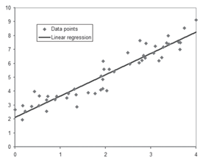

날씨 데이터 예측하기
공부를 많이 할수록 시험 점수가 오를까요? 운동을 많이 할수록 체중이 빠질까요? 몇 시간 공부하면 점수가 얼마나 나올 것이며, 운동 시간을 얼마로 하면 체중이 얼마나 많이 빠질까요? 학습 시간과 공부 시간, 운동 시간과 체중은 어떤 관계가 있을까요? 이 장에서는 과거의 10년 치 날씨 데이터를 통해 미래의 기온을 예측하기 위한 내용을 학습해보고자 합니다.

Slide 7
날씨 데이터 예측하기
회귀분석의 개념
(1) 회귀분석의 개념 이해
오래 학습할수록 시험 성적이 높을까? 마트에 방문한 사람이 많을수록 매출도 높을까? 이 질문에 대답하려면 학생들의 공부 시간과 시험 점수를 조사하고 매일 마트에 방문하는 사람의 수를 세고 그날의 매출을 알아봐야 한다. 그 다음 공부 시간과 시험점수, 방문한 사람 수와 매출 사이에 어떤 관계가 있는지 확인하면 된다.
두 변수 사이의 연관성을 알아내는 통계 방법을 회귀분석(Regression Analysis)이라고 한다.
회귀분석(regression)은 연속적인 값 예측, 가격, 매출, 주가 등의 연속성이 있는 데이터의 예측에 사용되는 알고리즘이다.

Slide 8
날씨 데이터 예측하기
회귀분석의 개념
(2) 기업의 회귀분석 활용 사례
기업에서는 회귀분석을 통해 무엇을 하고자 할까? 몇 가지 사례를 들면 다음과 같은 것이 있을 수 있다.
① 매출액에 영향을 미치는 변수는 무엇인가?
② 이들 변수들이 어느 정도로 영향을 미치고 있는지를 알고 싶어한다.
③ 더 나아가 미래 매출액을 예측할 수 있기를 바란다.

Slide 9
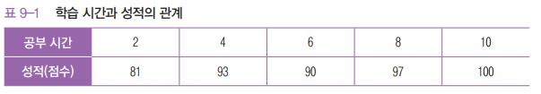
날씨 데이터 예측하기
회귀분석의 개념
(3) 단순 선형 회귀와 다중 선형 회귀
위의 표처럼 ‘공부한 시간(학습 시간)’이라는 변수를 x로 하고 ‘독립변수’라고 부르며, 이 독립변수에 따라 달라질 수 있는 y값(성적)을 ‘종속변수’라고 부른다.
선형회귀에서는 독립변수 x를 사용해 종속변수 y의 움직임을 예측하고 설명한다. 선형회귀 중, 하나의 x값으로 y값을 설명할 수 있을 때 이를 단순선형회귀(simple linear regression)라고 하며, x값이 여러 개 필요할 때에는 다중선형회귀(multiple linear regression)라고 한다.

Slide 10
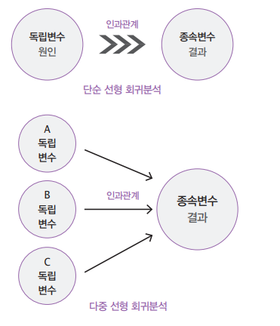
날씨 데이터 예측하기
회귀분석의 개념
(3) 단순 선형 회귀와 다중 선형 회귀

Slide 11
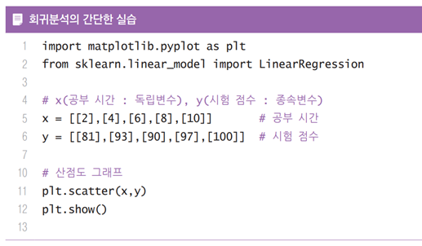
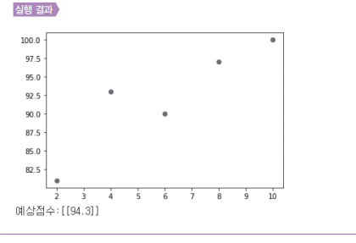
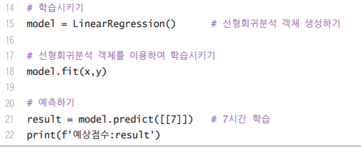
날씨 데이터 예측하기
회귀분석의 개념

Slide 12
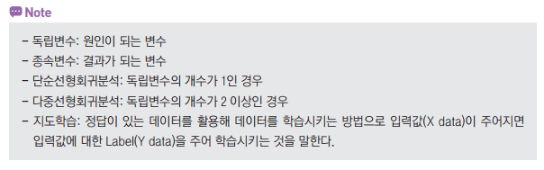
날씨 데이터 예측하기
회귀분석의 개념

Slide 13
9.2 [회귀분석] 날씨 데이터 분석하기

Slide 14
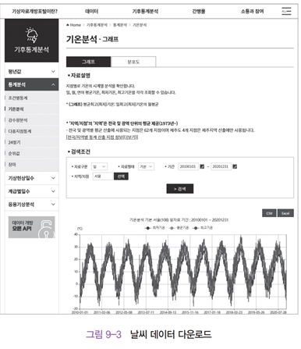
날씨 데이터 예측하기
[회귀분석] 날씨 데이터 분석하기
[준비 파일: (2010-2020) weather.xlsx]
(1) 데이터셋 정보
상단 메뉴에서 [기후통계분석] → [통계분석]을 선택한 후 기온분석 페이지에서 원하는 지역(서울)과 기간(2010.1-2020.12)을 다음과 같이 설정한 후 날씨 데이터를 다운로드한다.

Slide 15
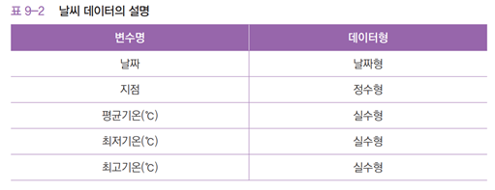
날씨 데이터 예측하기
[회귀분석] 날씨 데이터 분석하기
(2) 데이터필드의 이해

Slide 16
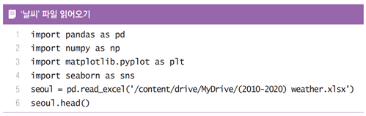
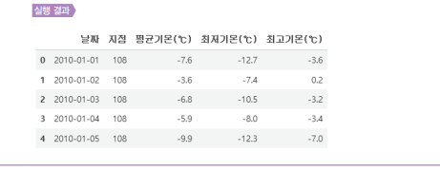
날씨 데이터 예측하기
[회귀분석] 날씨 데이터 분석하기
(3) 데이터 확인과 가공하기
1) 데이터 읽어 와서 확인하기

Slide 17
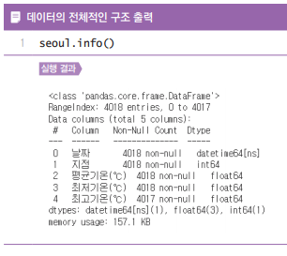
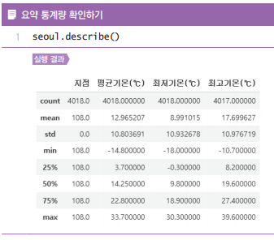
날씨 데이터 예측하기
[회귀분석] 날씨 데이터 분석하기
1) 데이터 읽어 와서 확인하기

Slide 18
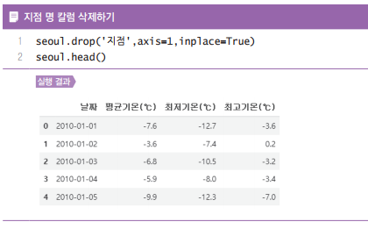
날씨 데이터 예측하기
[회귀분석] 날씨 데이터 분석하기
2) 칼럼 삭제하기

Slide 19
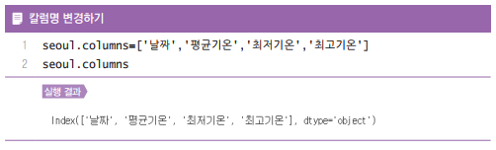
날씨 데이터 예측하기
[회귀분석] 날씨 데이터 분석하기
3) 칼럼명 변경하기

Slide 20
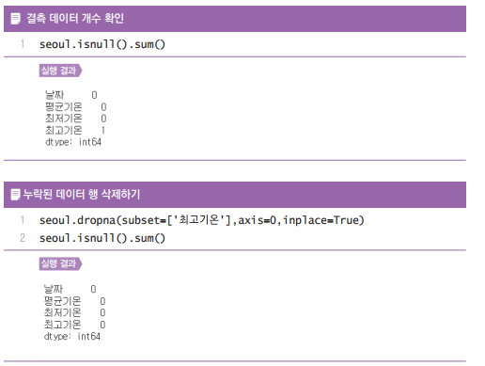
날씨 데이터 예측하기
[회귀분석] 날씨 데이터 분석하기
4) 결측 데이터 확인 및 처리

Slide 21
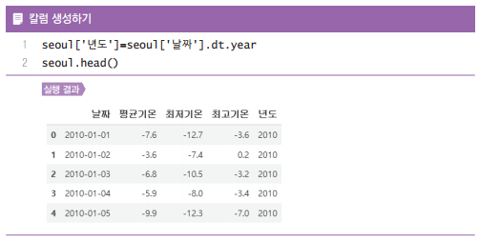
날씨 데이터 예측하기
[회귀분석] 날씨 데이터 분석하기
5) 칼럼 생성하기

Slide 22
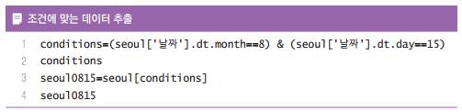
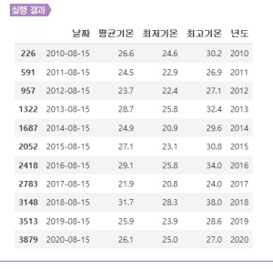
날씨 데이터 예측하기
[회귀분석] 날씨 데이터 분석하기
6) 데이터 필터링

Slide 23
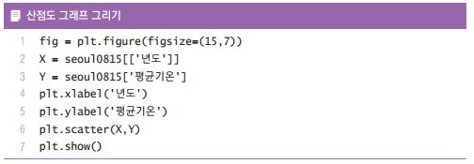
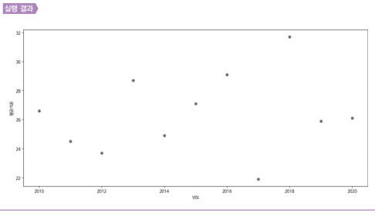
날씨 데이터 예측하기
[회귀분석] 날씨 데이터 분석하기
7) 데이터 시각화

Slide 24

날씨 데이터 예측하기
[회귀분석] 날씨 데이터 분석하기
(4) 회귀분석
과거 10년 날씨 데이터를 분석하고 회귀분석의 개념을 이해하기 위한 목적으로 현재의 날씨를 예측하는 분석 코딩을 실시하였다. 날씨 데이터 변수 간의 인과관계를 알아보고 특정 날짜의 기온을 예측해보고자 한다.
1) 회귀분석에 필요한 라이브러리와 모듈을 불러온다.

Slide 25
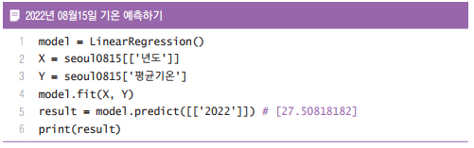
날씨 데이터 예측하기
[회귀분석] 날씨 데이터 분석하기
2) 단순선형회귀분석

Slide 26
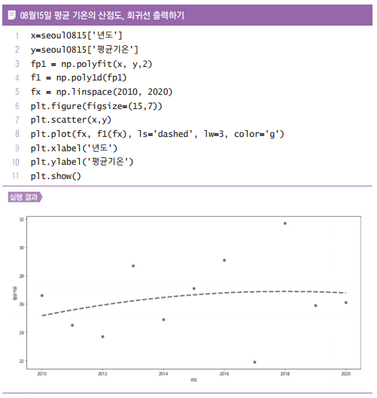
날씨 데이터 예측하기
[회귀분석] 날씨 데이터 분석하기
2) 단순선형회귀분석

Slide 27
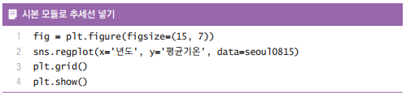
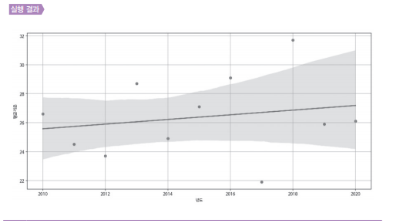
날씨 데이터 예측하기
[회귀분석] 날씨 데이터 분석하기
2) 단순선형회귀분석

Slide 28
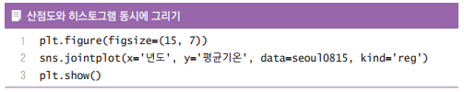
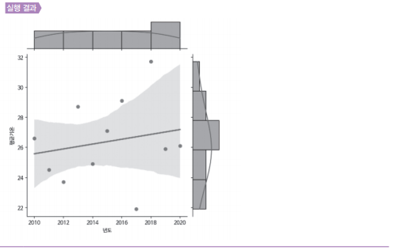
날씨 데이터 예측하기
[회귀분석] 날씨 데이터 분석하기
2) 단순선형회귀분석

Slide 29

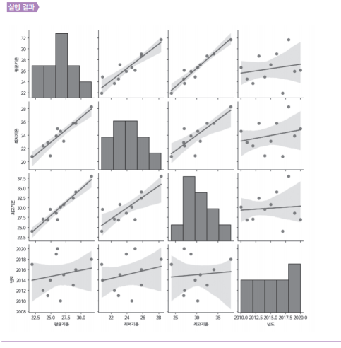
날씨 데이터 예측하기
[회귀분석] 날씨 데이터 분석하기
2) 단순선형회귀분석

Slide 30
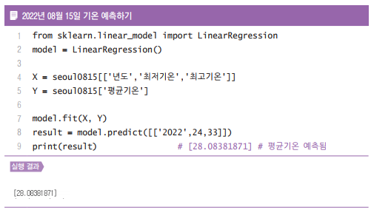
날씨 데이터 예측하기
[회귀분석] 날씨 데이터 분석하기
3) 다중선형회귀분석
다중선형회귀는 여러 개의 특성을 이용해 종속변수를 예측하기 때문에 일반선형회귀보다 더 좋은 성능을 기대할 수 있다.

Slide 31
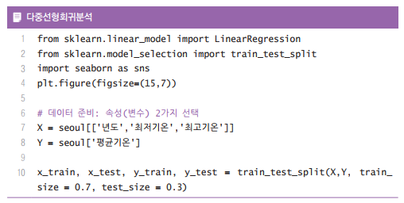
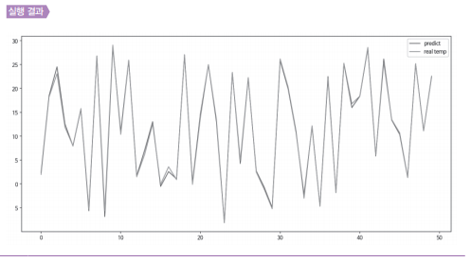
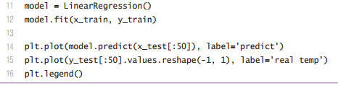
날씨 데이터 예측하기
[회귀분석] 날씨 데이터 분석하기
3) 다중선형회귀분석

Slide 32
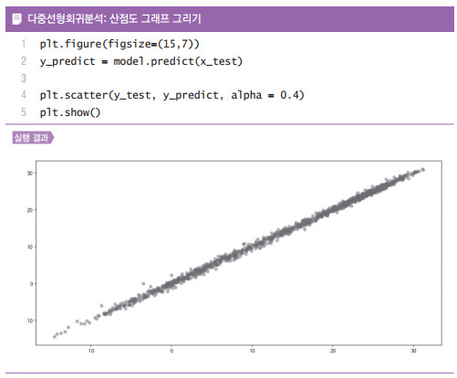
날씨 데이터 예측하기
[회귀분석] 날씨 데이터 분석하기
3) 다중선형회귀분석

Slide 33
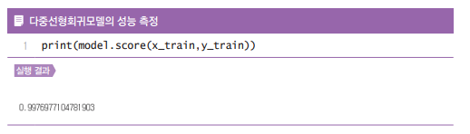
날씨 데이터 예측하기
[회귀분석] 날씨 데이터 분석하기
3) 다중선형회귀분석
우리가 모델링한 다중선형회귀모델은 약 0.99의 결정계수를 가지며, 이는 x 변수들이 y 변수에 미치는 영향이 99%로, x 변수들이 평균 기온값 변동의 99%를 설명할 수 있다는 뜻이다.

Slide 34

수고하셨습니다.

